Slide 1
Après la 3ème
2022-2023
Mme SAKKAL
Psychologue de l’éducation nationale, Conseil en Orientation

Slide 2
Faire un choix d’orientation suppose que l’on ait réfléchi sur soi , que l’on se soit informé…
Ses intérêts (scolaires et extra-scolaires)
Ses compétences (scolaires et extra-scolaires)
Nature et contenu des différentes voies d’orientation après la 3ème
Portes ouvertes, mini stages, forum des métiers….
Réflexion sur soi
Information
Ses qualités (en cours et en dehors du contexte scolaire)
Rencontrer la psychologue chargée du conseil en orientation

Slide 3
Vie professionnelle
Etudes supérieures : universités, Classes prépas, BUT, BTS, écoles spécialisées
BTS
Bac général
Bac technologique
Bac Professionnel
BMA, BP ( 2ans)
MC ( 1 an)
Terminale
Terminale
Terminale Prof.
CAP
1ère générale
1ère technologique
1ère Prof.
2ème année CAP
2nde générale et technologique
2nde Prof.
1ère année CAP
Voie générale et technologique
Voie professionnelle
Après la troisième

Slide 4
La voie Professionnelle

Slide 5
La Voie Professionnelle… pour qui ?
Pour les élèves qui souhaitent entreprendre des études plus concrètes et avec plus de travaux réalisés en équipe.
Pour les élèves qui ont envie de découvrir et d’être confronté au monde du travail grâce à des périodes de formation en entreprise.
Pour les élèves qui envisagent d’obtenir un diplôme qui leur permet d’entrer sur le marché du travail en étant qualifié (un CAP ou un Bac professionnel).
5
Notes:
5
5

Slide 6
Voie professionnelle
1ère année CAP
2ème année CAP
2nde professionnelle
1ère professionnelle
Niveau 3 de qualification
Terminale professionnelle
Niveau 4 de qualification
BTS, ou autres études supérieures éventuellement
Vie professionnelle
Vie professionnelle
Sous statut scolaire / sous statut d’apprentis
Notes:
6

Slide 7
Le bac professionnel
Objectif permettre aux élèves de se spécialiser progressivement dans un métier / et d’avoir une connaissance élargie du champ professionnel auquel ils se destinent.
Une famille de métiers repose sur des compétences professionnelles communes à des spécialités de baccalauréat
Offre de formation organisée en famille métiers :
- Métiers de la construction durable, du bâtiment et des travaux publics (métallerie, gros œuvre, finitions du bâtiment…)
- Métiers de la gestion administrative, du transport et de la logistique (AGORA, logistique et organisation transport marchandises)
- Métiers de la relation client (accueil, commerce ou vente)
- Métiers des études et de la modélisation numérique du bâtiment (géomètre-topographe, études et économie, assistant en architecture)
- Métiers de l’agencement, de la menuiserie et de l’ameublement (menuisier agenceur, fabrication bois, étude et réalisation d’agencement)
- Métiers de la maintenance des matériels et des véhicules (voitures, moto, camion, matériel espaces verts…)
- Métiers de la réalisation d’ensembles mécaniques et industriels ( usinage, outillage, chaudronnerie industrielle…)
- Métiers des transitions numérique et énergétique (électricité, plomberie-chauffage, systèmes numériques…)
- Métiers du pilotage et de la maintenance d’installations automatisées ( maintenance industrielle, pilote de ligne de production…)
-Métiers de l'alimentation (boucher, boulanger, poissonnier)
-Métiers de l'hôtellerie-restauration (cuisine ou service)
-Métiers de la beauté et du bien-être (coiffure, esthétique
- Métiers de la mer (recrutement sur dossier spécifique)
-Métiers de l’aéronautique (1 seule spécialité en PdL)
-Agriculture 4 familles : Productions / Nature – Jardin – Paysage-Forêt / Conseil- Vente/ Alimentation- Bio industrie- Laboratoire
Certains bacs ne sont pas regroupés en famille métiers dans ce cas, l’élèves choisira une spécialité dès la 2de professionnelle
( ex les bacs pro du soin à la personne, artisanat et métiers d’art, conducteur de transport routier marchandises, technicien en prothèse dentaire, technicien constructeur bois, sécurité, …. )
Notes:
7

Slide 8
Comment et où se déroule la formation professionnelle ?
A temps plein
En lycée professionnel
Enseignement général et professionnel au sein du lycée
Périodes de formation en entreprise
Statut scolaire de lycée
Vacances scolaires
En apprentissage en centre de formation des apprentis (CFA) ou dans certains lycées professionnels
35 heures de travail par semaine
Alternance : (rythme plus soutenu)
-> 1/3 au CFA (enseignement général et professionnel)
-> 2/3 chez un patron (pratique professionnelle)
Statut d’employé : sous contrat et
5 semaines de congés par an
(période d’essai de 45 jours effectifs)
Rémunération (% du SMIC)
Formation Mixte
Seconde à temps plein
Première et Terminale en apprentissage
8
Notes:
8
8

Slide 9
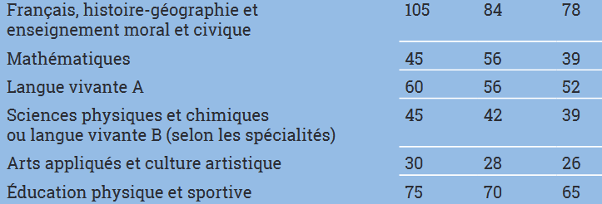
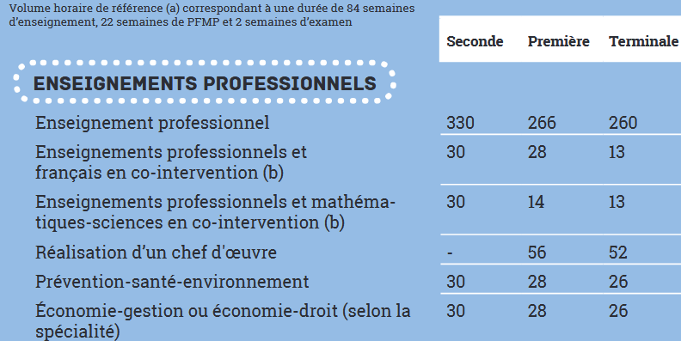
LE BAC PROFESSIONNEL
Horaires des enseignements par année de formation
Des enseignements généraux communs à tous les bacs pros
Des enseignements professionnels correspondants à la spécialité choisie
Test de positionnement à l’entrée en 2de professionnelle en français et mathématiques pour déterminer les besoins en consolidation des acquis et l’accompagnement
& environ 90h par an consacré à
la consolidation ( des acquis scolaires ) l’accompagnement personnalisé l’accompagnement au choix d’orientation
Sur cet horaire , en terminale l’élève choisit entre deux modules :
insertion professionnelle (préparation à l’emploi : recherche, CV, entretiens etc.)
poursuite d’études (renforcement méthodologique etc.)

Slide 10
LE CAP
Le CAP permet d ’acquérir une qualification professionnelle reconnue, visant l’exercice d’un métier bien identifié.
Il se prépare en général en 2 ans : 1ère et 2ème année de CAP
Une adaptation de la durée du CAP peut être proposée ( en un an pour des jeunes avec un très bon niveau scolaire et un projet professionnel bien défini , en trois ans pour des jeunes ayant des besoins particuliers ) .
Horaires des enseignements en CAP
Enseignements généraux
& 192 h sur les 2 années consacrées à :
la consolidation ( des acquis scolaires ) l’accompagnement personnalisé l’accompagnement au choix d’orientation
Enseignements professionnels

Slide 11
Quelques taux de pression: Bac Pro – rentrée 2022

Slide 12
L’Apprentissage c’est …
Une formation professionnelle par alternance
Il faut
Être âgé de 16 ans (15 ans sortant de 3ème)
Trouver un maître d’apprentissage et signer un contrat de travail
Diplômes préparés
CAP, Bac pro, MC, BP, BM, BTS, Ingénieur …
S’inscrire au CFA
Entreprise
Préparer un diplôme tout en travaillant : 2/3 du temps
CFA
Inscription par l’employeur
Enseignement professionnel et général : 1/3 de l’horaire global
Salaire qui varie de 25% à 78% du SMIC (selon âge et ancienneté)
5 semaines de congés payés par an
Soumis aux règles et droits du code du travail
Respect du règlement intérieur de l’entreprise

Slide 13
La voie générale et technologique

Slide 14
VOIE GÉNÉRALE ET TECHNOLOGIQUE
Enseignement Supérieur :Université, BUT, Classes préparatoires, BTS, Ecoles spécialisées…
Bac général
Bac technologique
Terminale – enseignements communs + 2 disciplines de spécialités ( à choisir dans les 3 suivies en 1ère)
Terminale - STI2D, STL, ST2S, STMG,STAV, STD2A, STHR, S2TMD
1ère – enseignements communs + 3 disciplines de spécialité au choix
1ère STI2D, STL, ST2S, STMG,STAV,STD2A, STHR, S2TMD
2nde générale et technologique
2nde spécifique*
* Pour STHR

Slide 15
Exigences de la classe de seconde
Pour réussir en 2de GT, il faut :
S’intéresser à l’enseignement général et aimer le raisonnement abstrait
Avoir des acquis suffisants en fin
de 3e dans
les matières présentes en 2de
Etre capable de travailler régulièrement chaque soir
Savoir organiser
son travail
en toute
autonomie
Si les enseignements en classe de 2de sont dans la continuité de ceux dispensés en classe de 3e (Français, Maths, H-G, etc.), les programmes ont en effet un niveau d’exigence
plus élevé, le rythme de travail est plus soutenu et les méthodes de travail sont
différentes.
15

Slide 16
GRILLE HORAIRE DE LA CLASSE DE SECONDE
Enseignements obligatoires | Horaires élèves
Français | 4 h
Histoire-Géographie | 3 h
Langue vivante A Langue vivante B | 5 h 30
Mathématiques | 4 h
Physique-Chimie | 3 h
Sciences numériques et technologie | 1h30
Sciences de la vie et de la terre | 1 h 30
Sciences économiques et sociales | 1h30
Education Physique et Sportive | 2 h
Enseignement moral et civique | 18 h par an
Horaire total élève | 28 h 30

Slide 17
LA CLASSE DE SECONDE : LES ENSEIGNEMENTS OPTIONNELS
Un enseignement général maximum au choix | Horaires
Arts au choix parmi : arts plastiques, cinéma-audiovisuel, danse, histoire des arts, musique, théâtre | 3 h
Arts du cirque | 6 h
Ecologie-agronomie-territoires-développement durable | 3h
Education physique et sportive | 3 h
Langues et culture de l’antiquité : latin ou grec | 3h
Langue vivante C (étrangère ou régionale) | 3h
Un enseignement technologique maximum au choix | Horaires
Atelier artistique | 72h / an
Biotechnologies | 1h30
Création et culture design | 6h
Création et innovation technologiques | 1h30
Hippologie équitation ou autres pratiques sportives (en lycée agricole) | 72h/an
Management et gestion | 1h30
Pratiques professionnelles (en lycée agricole) | 3h
Pratiques sociales et culturelles (en lycée agricole) | 3h
Santé et social | 1h30
Sciences de l’ingénieur | 1h30
Sciences et laboratoire | 1h30

Slide 18
Les enseignements optionnels de 2de – Lycées du Mans – rentrée 2022
2de GT – Enseignements optionnels | Lycée Malraux Allonnes | Lycée Bellevue | Lycée Montesquieu | Lycée Touchard Washington | Lycée Yourcenar | Lycée sud
Enseignements généraux optionnels | ▪Arts Plastiques ▪Théâtre ▪ LCA Latin | ▪Arts Plastiques ▪Cinéma-audiovisuel ▪Musique ▪Théâtre ▪LCA Latin ▪LCA Grec ▪LVC Italien ▪LVC Chinois | ▪Cinéma – audiovisuel ▪Histoire des Arts ▪LCA Latin ▪LCA Grec ▪LVC Italien | Histoire des Arts ▪LCA Latin ▪LCA Grec ▪LVC Arabe ▪Langue des signes | ▪LCA Latin ▪LVC Allemand | ▪EPS ▪Médias
Enseignements technologiques optionnels | ▪Management et Gestion ▪Santé social ▪Biotechnologies |  | ▪Sciences et laboratoire | Sciences et laboratoire ▪Sciences de l’ingénieur ▪Création et innovation technologique | ▪Management et Gestion ▪Sciences et laboratoire | ▪Management et Gestion ▪Biotechnologies ▪Sciences et laboratoire ▪Sciences de l’ingénieur ▪Création et innovation technologique
Séries de Bac préparées | Général – STMG – ST2S | Général | Général | Général – STI2D – STMG | Général – STMG | Général – STL – STI2D- STMG

Slide 19
SECTIONS BINATIONALES
Sections qui préparent à la fois au baccalauréat français, et à son équivalent dans un autre pays européen :
Bac franco-allemand : ABIBAC
Bac franco-espagnol : BACHIBAC
Bac franco-italien : ESABAC
Les 3 sections sont préparées au lycée Bellevue Le Mans
Sélection sur dossier et entretien.

Slide 20
SECTIONS EUROPEENNES
Anglais, allemand ou espagnol
1 heure en plus dans la langue
1 heure en DNL (Discipline Non Linguistique) enseignée dans la langue.

Slide 21
Procédure unique mise en place par les lycées du Mans pour l’entrée en section Euro : formulaire à remplir en juin
Euro Anglais - DNL Histoire-géo : T/W ; Malraux ; Yourcenar
Euro Anglais - DNL Physique-Chimie : T/W ; LMS
Euro Anglais - DNL SVT : Malraux
Euro Espagnol - DNL Physique-Chimie : T/W
Euro Allemand - DNL Histoire-géo : Montesquieu
Critères de sélection
Niveau et goût pour la langue choisie ainsi que pour la DNL
Avis motivé du chef d’établissement sur la capacité à réussir

Slide 22
SECTIONS SPORTIVES SCOLAIRES
Principe : Recrutement à la fois :
*sur critères sportifs (tests de sélection de la fédération sportive concernée)
*sur critères scolaires

Slide 23
Après la Seconde:
SECONDE GT
Bac Général – approfondissement de l’enseignement général – acquisition de méthodes de travail
Etudes longues Bac+5 majoritairement
Bac Technologique
Enseignement général , enseignement technologique dans un grand domaine, réalisation de projets
Etudes courtes bac+2/3 , études longues possibles également

Slide 24
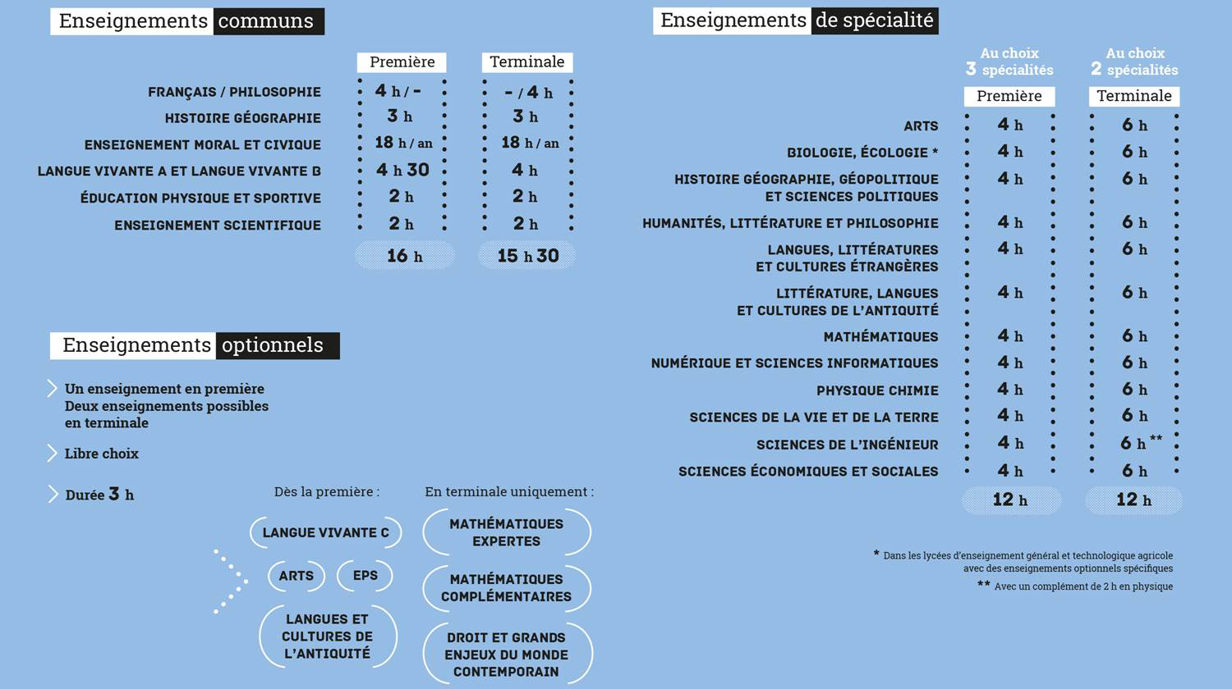
+1h30 en maths à partir de 2023 pour les élèves n’ayant pas choisi la spé maths
Education physique, pratiques et cultures sportives (à partir 2023)

Slide 25
Voie technologique
En fin de seconde, les élèves optant pour la voie technologique se dirigent vers une série, qui déterminera leurs enseignements de spécialité :
ST2S : Sciences et technologies de la santé et du social
STL : Sciences et technologies de laboratoire
STD2A : Sciences et technologies du design et des arts appliqués
STI2D : Sciences et technologies de l’industrie et du développement durable
STMG : Sciences et technologies du management et de la gestion
STHR : Sciences et technologies de l’hôtellerie et de la restauration
S2TMD : Techniques du théâtre, de la musique et de la danse
STAV : Sciences et technologies de l’agronomie et du vivant (dans les lycées agricoles uniquement)

Slide 26
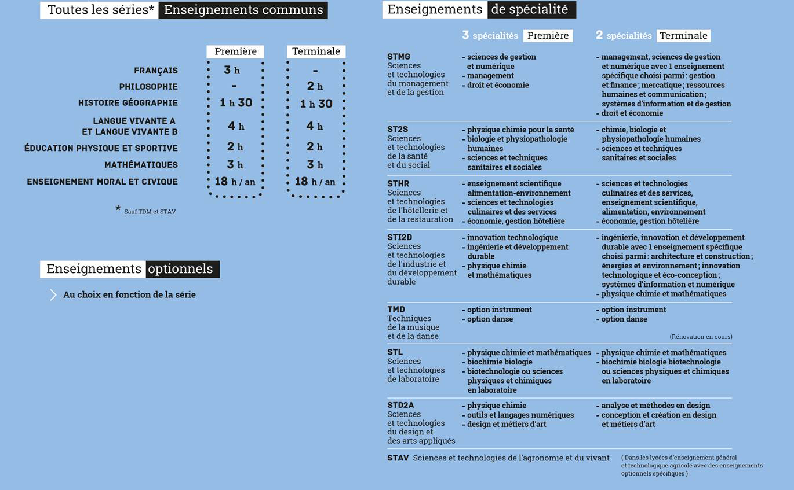
Voie technologique – 1ère et Terminale

Slide 27
Bac STI2D - Sciences et technologies de l’Industrie et du développement durable
4 spécialités : Architecture et construction / Energies et environnement / Innovation Technologique et éco-conception/ Systèmes d’information et numérique.
Electronique
Bâtiment
Energie
Electro-technique
Mécanique
Informatique
Bac STMG - Sciences et Technologies du Management et de la Gestion
4 spécialités : Ressources humaines et communication / Marketing / Gestion et finance / Systèmes d’information de gestion.
Gestion Logistique
Communication
Comptabilité
Banque assurance
Administration
Commerce

Slide 28
BAC ST2S - Sciences et Technologies de la Santé et du Social
Paramédical
Médical
Social
Administratif
BAC STL - Sciences et Technologies de Laboratoire
2 spécialités dès la première: Biochimie, Biologie et Biotechnologie /Sciences physiques et chimiques en laboratoire.
Industrie chimique
Industrie pharmaceutique
Industrie Agro-alimentaire
Paramédical

Slide 29
BAC STAV - Sciences et Technologies de l'Agronomie et du Vivant‏
4 spécialités : Agroéquipement / Aménagement / Production / Services
Agriculture
Agronomie
Environnement Ecologie
Aménagement du territoire
Agro-Alimentaire
BAC STHR- Sciences et technologies de l’hôtellerie restauration
Accueil Hébergement
Tourisme
Restauration
Hôtellerie

Slide 30
Bac STD2A- Sciences et technologies design et arts appliqués
Architecture d’intérieur
Métiers d’Arts
Design industriel
Infographie Publicité Edition
BAC S2TMD – Sciences et technologie du théâtre, de la musique et de la danse
3 Spécialités : Théâtre / Musique / Danse
Métiers du spectacle
Médiation culturelle
Enseignement

Slide 31
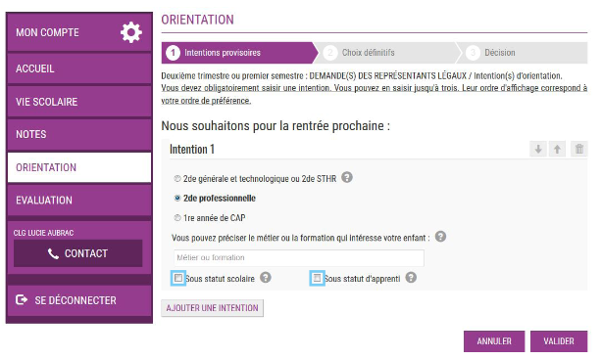
La procédure d’orientation et d’affectation
Important: ne pas confondre orientation (projets de l’élève , intentions d’orientation - avis du conseil de classe) et affectation ( place accordée à l’élève dans un établissement)
2ème trimestre- vœux provisoires , la famille indique les voies d’orientation souhaitées / le conseil de classe donne un avis provisoire d’orientation
3ème trimestre: vœux définitifs, la famille indique les voies d’orientation souhaitées / et fait des vœux d’affectation ( classes et /ou spécialités souhaitées & établissements) 10 vœux possibles pour la voie pro 3 vœux de lycée pro la voie GT
commissions d’affectation –fin juin : l’élève et sa famille sont informés du résultat de leurs demandes. Inscription dans l’établissement d’affectation
Service Orientation en ligne via educonnect
Notes:
31

Slide 32
Calendrier de l’orientation
2ème trimestre
3ème trimestre
Vœux définitifs
de la famille et de l’élève
Vœux provisoires
de la famille et de l’élève
DESACCORD
Propositions provisoires
du conseil de classe
Avis définitifs
du conseil de classe
Entretien de la famille avec le chef d’établissement
ACCORD
ACCORD
DESACCORD
Affectation
Décision d’orientation
Commission d’appel

Slide 33
Ressources sur l’orientation
https://www.onisep.fr
https://www.cidj.com
https://www.horizons21.fr/
https://www.secondes-premieres2022-2023.fr
https://www.choisirmonmetier-paysdelaloire.fr
https://www.nouvelle-voiepro.fr
https://affectation3e.phm.education.gouv.fr
CIO du Mans
Du lundi au vendredi
09h à 12h et13h30 à 17h30
(Sauf les lundis matins)
Sur RDV
Ouvert pendant les vacances scolaires
02.43.82.55.11
28 place de l’Eperon
Le Mans

